Slide 1
编译原理——习题课
1. 令文法为
E →T|E+T|E-T
T→F|T*F|T/F
F→(E)|i
(1) 给出i+i*i, i*(i+i)的最左推导和最优推导
(2) 给出i+i+i、i+i*i和i-i-i的分析树

Slide 2
编译原理——习题课
2. 给出文法G:S →SaS | SbS | cSd | eS | f，请证实这是一个二义文法。
3.

Slide 3
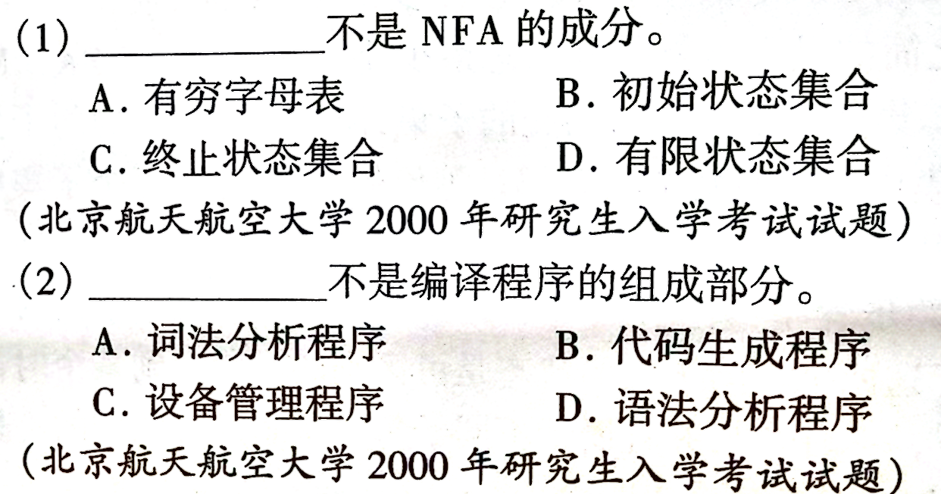
编译原理——习题课
1.

Slide 4
编译原理——习题课
2. 给出下面描述的正规表达式：
(1)以01结尾的二进制数串；
(2) 能被5整除的十进制整数；
(3) 包含奇数个1或者奇数个0的二进制数串。
3.构造一个DFA，它接受∑={0，1}上所有满足如下条件的字符串：每个1都有0直接跟在右边。

Slide 5
编译原理——习题课
4. 构造正规表达式((0|1)*|(11)*)*的最小DFA。
5.构造正规表达式1(0|1)*101相应的DFA。

